Slide 1
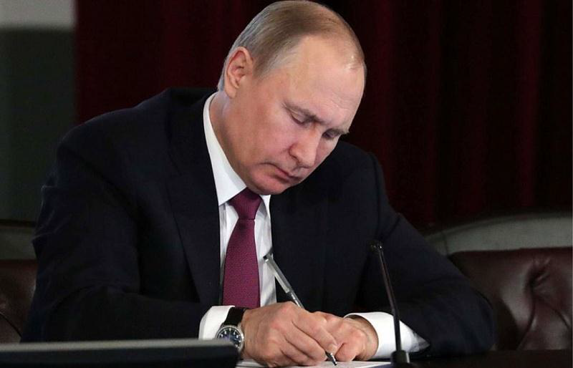
Национальный проект «Образование».
Указ Президента Российской Федерации от 7 мая 2018 года
«О национальных целях и стратегических задачах развития Российской Федерации на период до 2024 года»

Slide 2
приоритетные направления национального проекта «Образование».
Источник финансирования: Смешанный
Бюджет: 784 500 000 000 руб.
Год начала: 2019
Год окончания: 2024
Статус проекта: Реализуется
Цели национального проекта РФ «Образование»:
Обеспечение глобальной конкурентоспособности российского образования, вхождение РФ в число 10 ведущих стран мира по качеству общего образования.
Воспитание гармонично развитой и социально ответственной личности на основе духовно-нравственных ценностей народов РФ, исторических и национально-культурных традиций.

Slide 3
Задачи национального проекта РФ «Образование»:
Внедрение на уровнях основного общего и среднего общего образования новых методов обучения и воспитания, образовательных технологий.
Повышение их мотивации к обучению и вовлечённости в образовательный процесс.
Формирование эффективной системы выявления, поддержки и развития способностей и талантов.
Создание условий для раннего развития детей.
Создание современной и безопасной цифровой образовательной среды.
Внедрение национальной системы профессионального роста педагогических работников.
Модернизация профессионального образования.
Формирование системы непрерывного обновления работающими гражданами своих профессиональных знаний.
Создание условий для развития наставничества, поддержки общественных инициатив и проектов, в том числе в сфере добровольчества (волонтёрства)
Формирование системы профессиональных конкурсов в целях предоставления гражданам возможностей для профессионального и карьерного роста.

Slide 4
Федеральные проекты, действующие в рамках нацпроекта «Образование»
«Поддержка семей, имеющих детей»;
«Цифровая образовательная среда»;
«Современная школа»;
«Успех каждого ребёнка»;
«Учитель будущего»;
«Молодые профессионалы»;
«Новые возможности для каждого»;
«Социальная активность»;
«Экспорт образования».

Slide 5
«Поддержка семей, имеющих детей».
Цель: создание условий для повышения компетентности родителей обучающихся в вопросах образования и воспитания путем предоставления в 2024 году не менее 20 млн. услуг психолого-педагогической, методической и консультативной помощи родителям (законным представителям) детей, а также гражданам, желающим принять на воспитание в свои семьи детей, оставшихся без попечения родителей.

Slide 6
К 2024 году во всех субъектах Российской Федерации будут функционировать некоммерческие организации, обеспечивающие помощь родителям, при этом не менее 20 миллионов граждан (родители (законные представители) детей, граждане, желающие принять на воспитание в свои семьи детей, оставшихся без попечения родителей) получат психолого-педагогическую, методическую и консультативную помощь, в том числе через федеральный портал. Федеральный проект реализуется в рамках подпрограммы "Содействие развитию дошкольного и общего образования" проектной части государственной программы "Развитие образования".

Slide 7
Результаты реализации настоящего федерального проекта окажут существенное влияние на создание благоприятных условий для раннего развития детей, в том числе через программы психолого-педагогической, методической и консультативной помощи родителям детей, получающих дошкольное образование в семье, которые будут способствовать повышению психолого-педагогической грамотности родителей обучающихся.

Slide 9
В рамках национального проекта "Образование" в Краснодарском крае реализуется восемь региональных проектов: Современная школа Успех каждого ребенка Поддержка семей, имеющих детей Цифровая образовательная среда Патриотическое воспитание Учитель будущего Молодые профессионалы Социальная активность «Новые возможности для каждого»

Slide 10
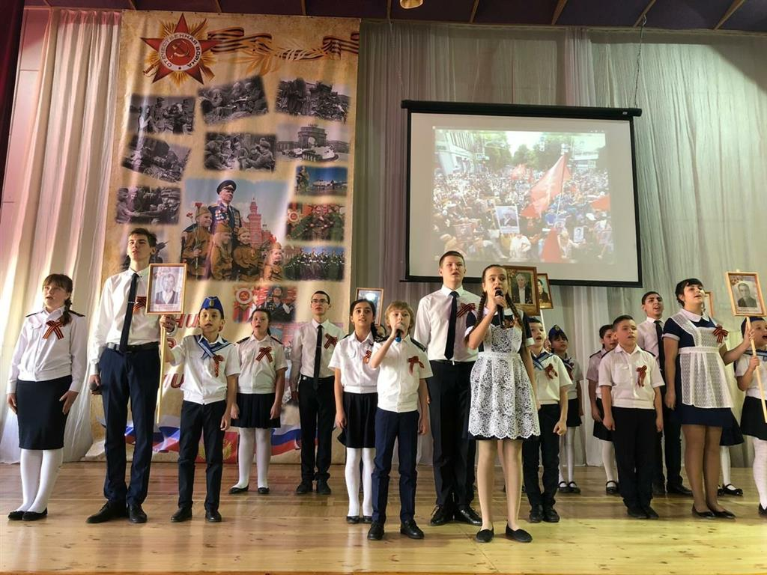
Наша школа участвует в реализации проектов:
Современная школа:
повышение качества образования (в условия сотрудничества с колледжами, ВУЗами и образовательными организациями муниципального образования город Краснодар и Краснодарского края);
- совершенствование системы ВСОКО;
-использование инновационных подходов работы с ФГОС (внедрение инновационных образовательных технологий).
.

Slide 11
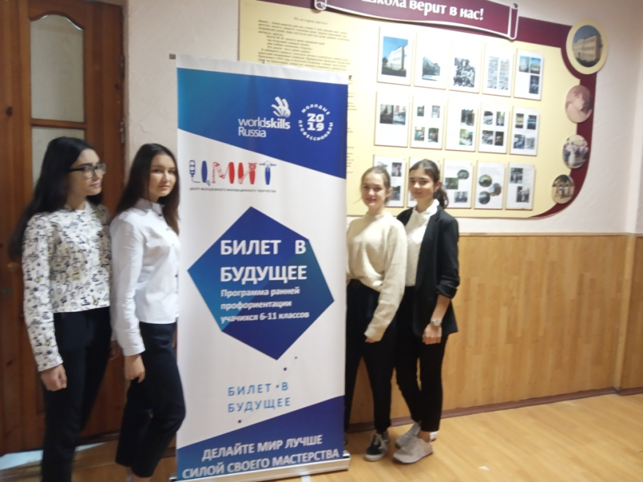
Успех каждого ребенка:
участие в открытых онлайн-уроках в рамках реализации проектов «ПроеКТОрия», «Урок Цифры», «Финансовая грамотность»;
разработка и построение индивидуального учебного плана в соответствии с выбранными профессиональными компетенциями в условиях реализации проекта «Билет в будущее»;
- сетевое взаимодействие с центрами, реализующими дополнительные общеобразовательные программы (ЦТ «Содружество», ЦТР «Центральный», «Автогородок», «Детский морской центр», ЦПБЮ «Локомотив-Кубань»)

Slide 12
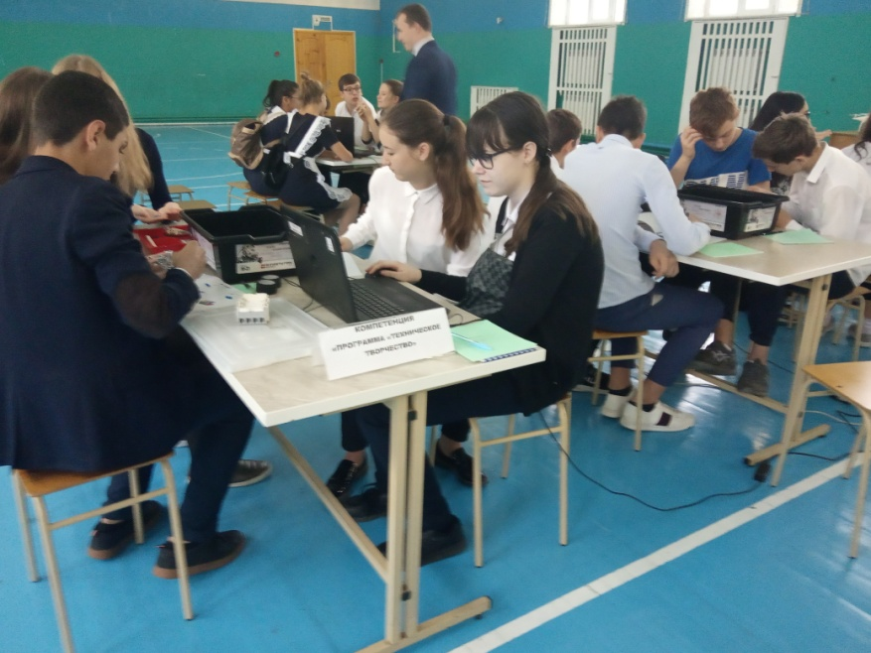
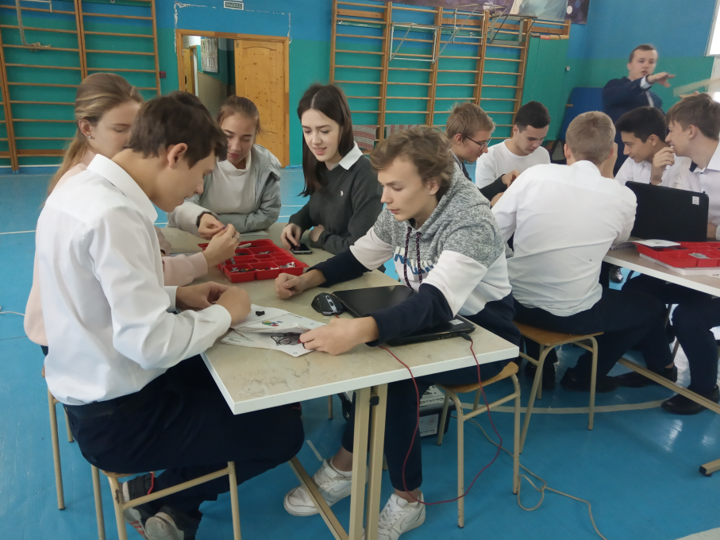

Slide 13
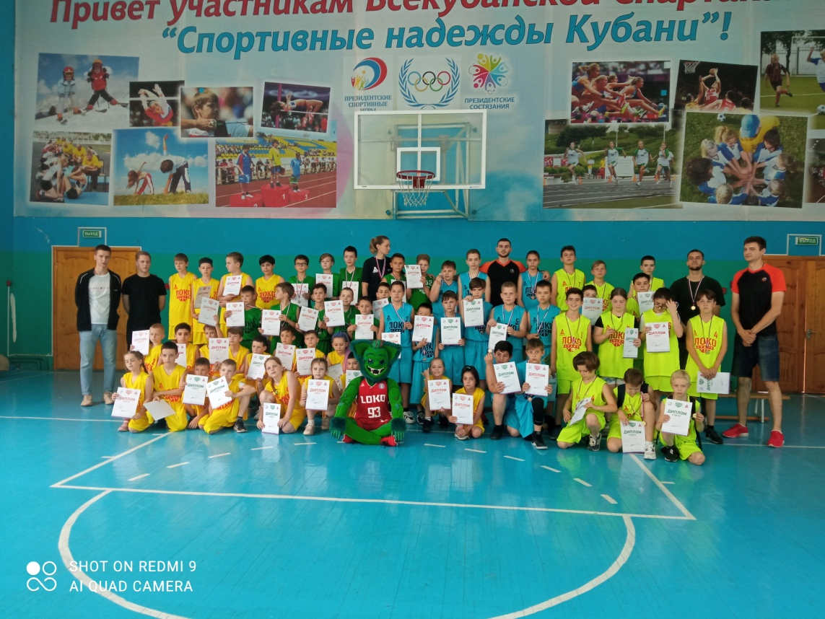
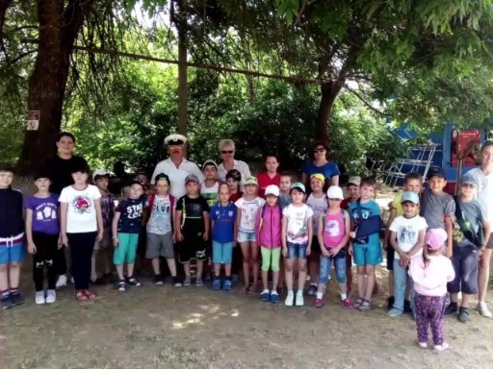
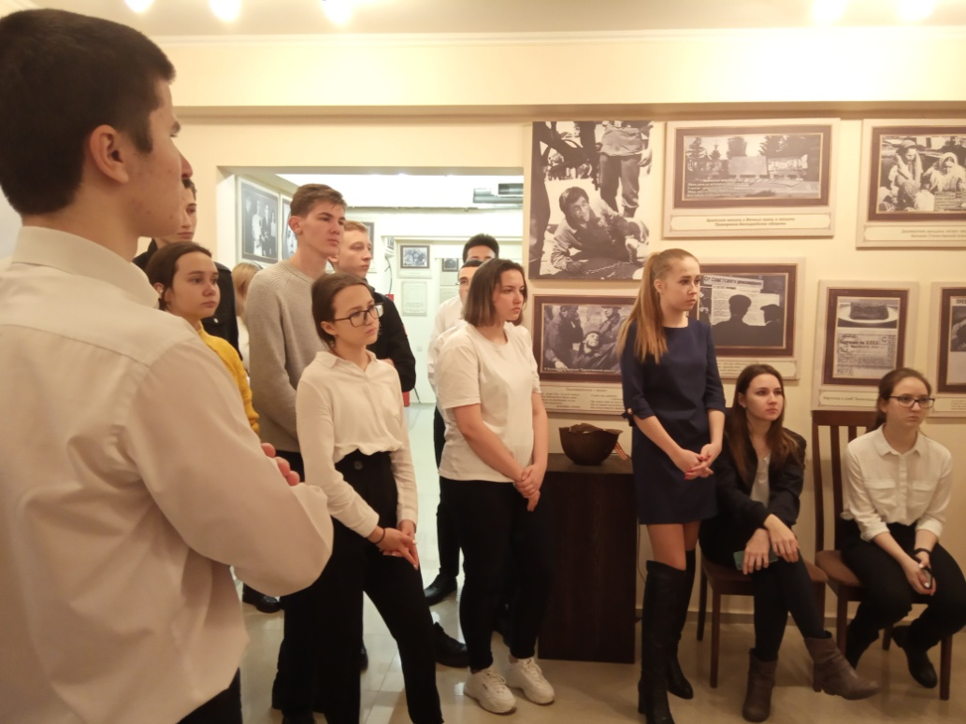

Slide 14
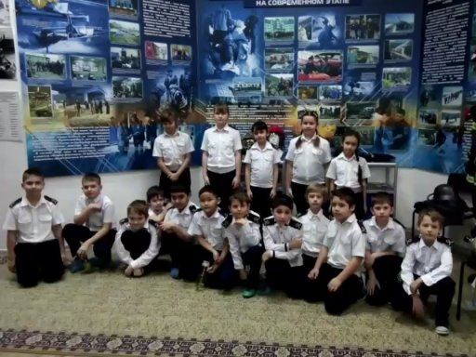
Поддержка семей, имеющих детей:
создание современных методов оказания услуг психолого-педагогической, консультативной помощи родителям (психологический лекторий «Школа для родителей», тематическая площадка для детей и родителей «Познай себя»);
создание страниц в социальных сетях для информационно-просветительской поддержки школьного сообщества

Slide 15
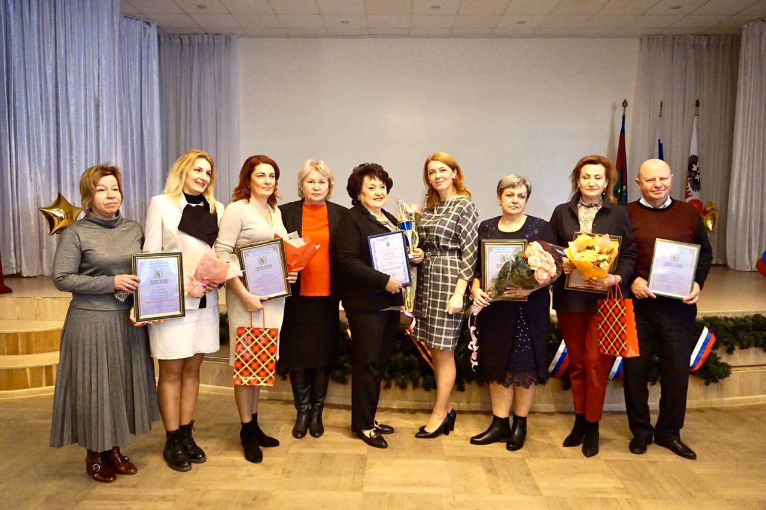
Учитель будущего:
- создание системы вовлечения в различные формы поддержки и сопровождения учителей в первые три года (наставничество, участие в конкурсах профессионального мастерства «Учительские вёсны», «Педагогический дебют»).
Новые возможности для каждого.
. - формирование системы, в рамках которой работники школы непрерывно обновляют свои профессиональные знания и приобретают новые профессиональные навыки, в том числе компетенции в области цифровой образовательной среды.
Молодые профессионалы.
. - модернизация образования, в том числе с помощью внедрения адаптивных, практикоориентированных и гибких образовательных программ.

Slide 16
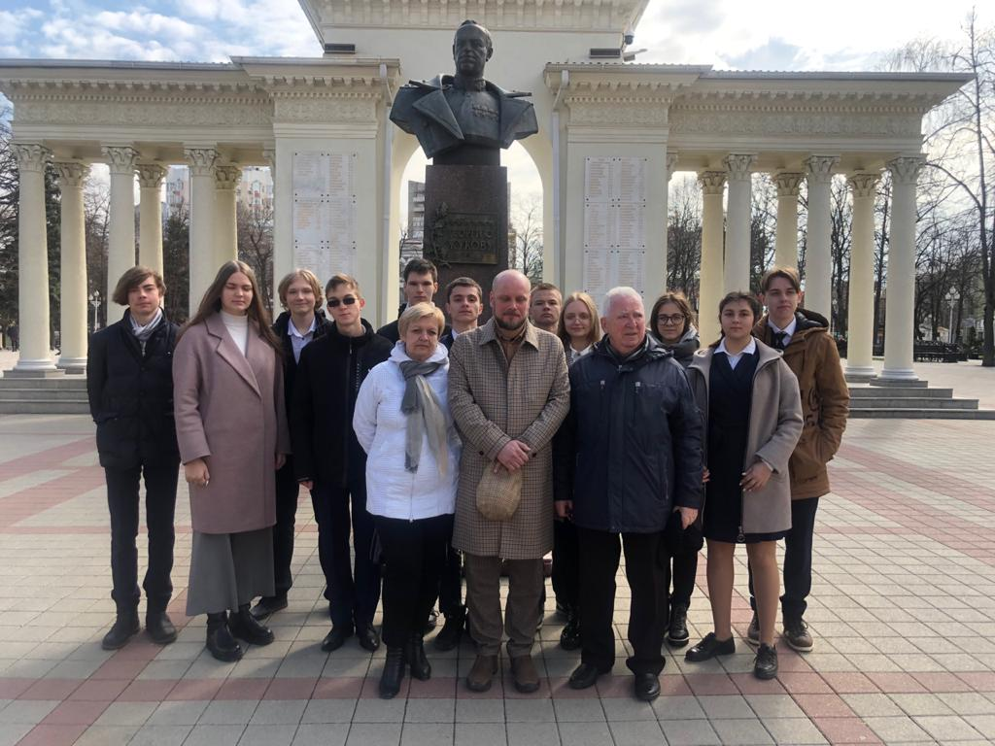
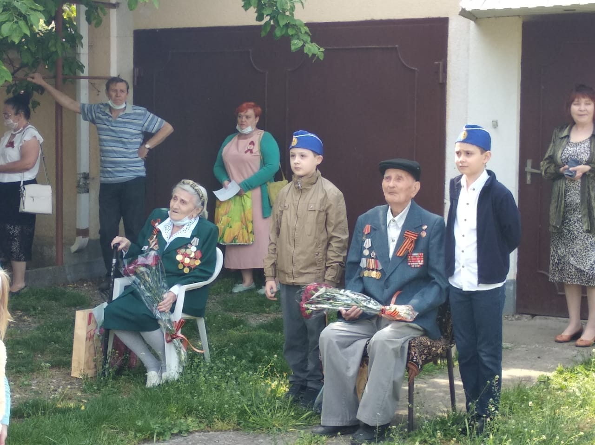
Социальная активность.
Создание волонтерских групп по оказанию помощи детям в детских домах, подшефных детских садах; , ухаживать за пожилыми и инвалидами, кормить бездомных животных.

Slide 17
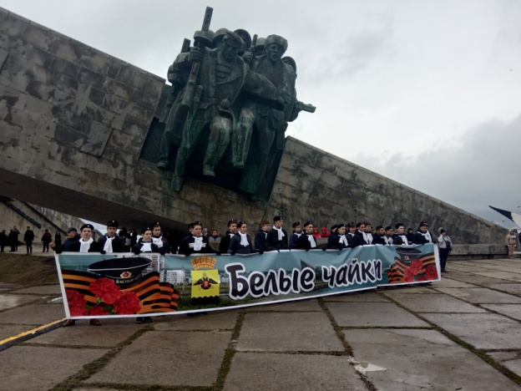
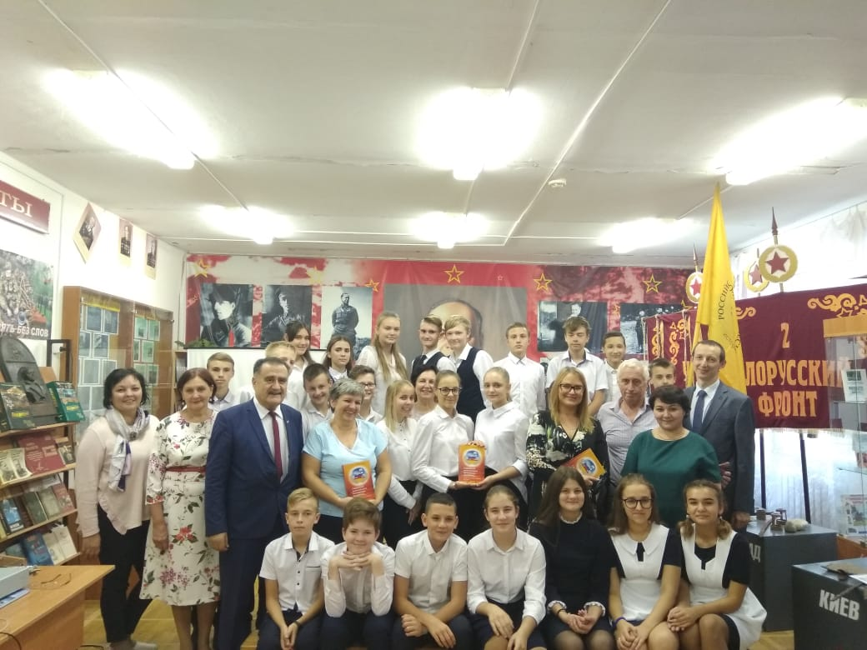
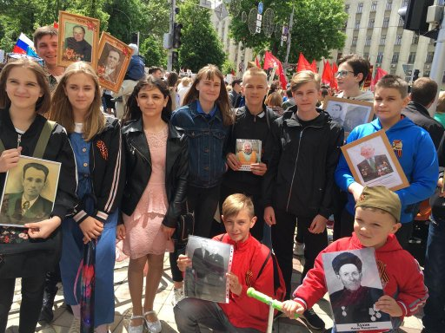
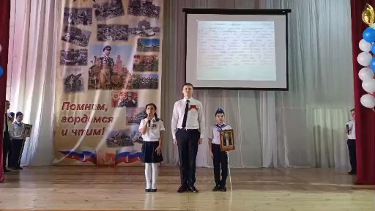
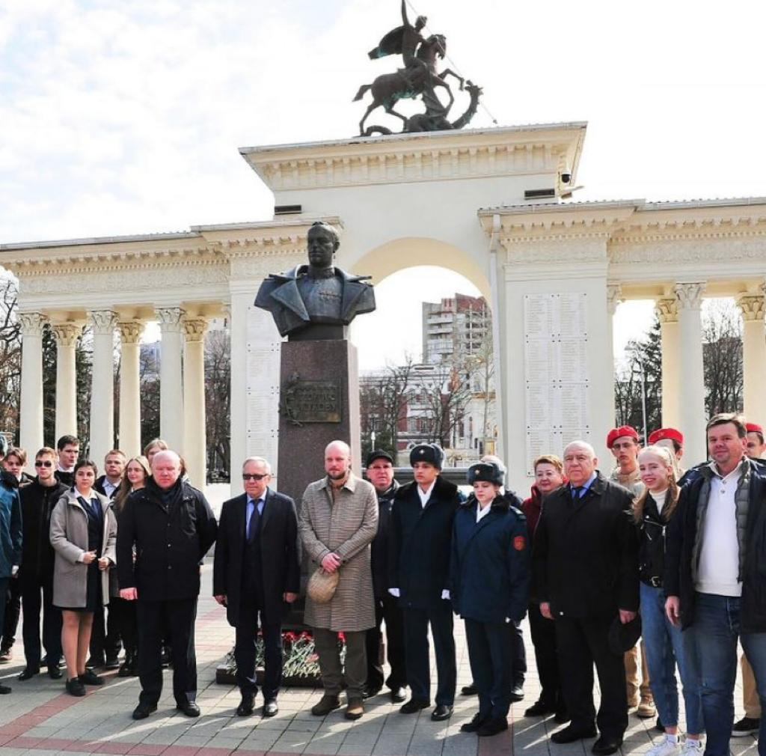
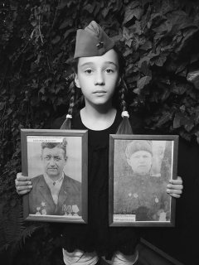
Патриотическое воспитание

Slide 18
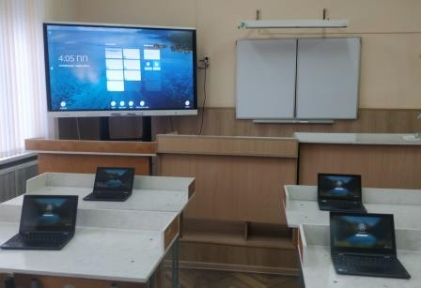
Цифровая образовательная среда
переосмысление образовательной деятельности на основе возможностей цифровых технологий; -создание современной и безопасной цифровой образовательной среды, обеспечивающей формирование ценности к саморазвитию и самообразованию у обучающихся и педагогов;
- обновление информационного наполнения официального сайта в сети «Интернет».
В 2020 году в рамках проекта приобретено МФУ - 1, ноутбук педагога - 2, интерактивный комплекс - 2, ноутбук ученика - 30 шт, а также административные ноутбуки в количестве 6 штук. Оборудование установлено в кабинеты химии, биологии, информатики, методический кабинет. Используя учебное программное обеспечение уроки с использованием оборудования, приобретенного по программе «Цифровая образовательная среда», проводятся по предметам естественно-научного, социально-гуманитарного и математического циклов.

